Slide 1
CCFlow4.5
高效、快速、规范

Slide 2
培训要达到的目标
流程的基础知识
ccflow的组成部分
把ccflow集成到您的系统中去
流程的设计技术
表单设计技术

Slide 3
CCFlow 的组成
流程设计器
表单设计器
流程解释执行器(前台运行)
流程服务

Slide 4
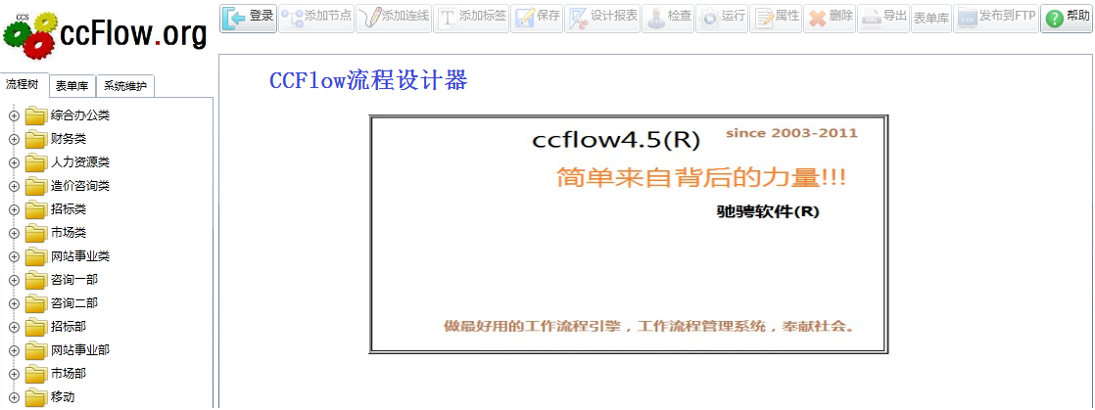
CCFlow 的组成-流程设计器

Slide 5
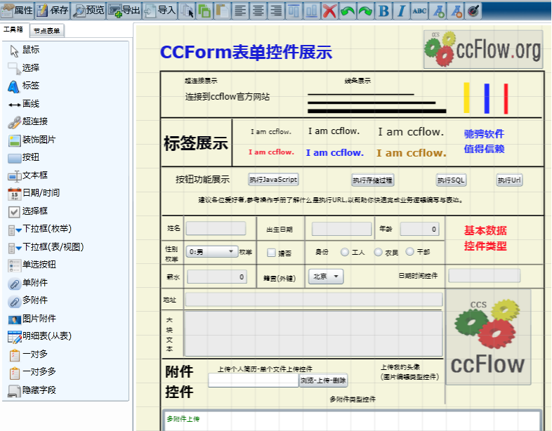
CCFlow 的组成-自由表单设计器

Slide 6
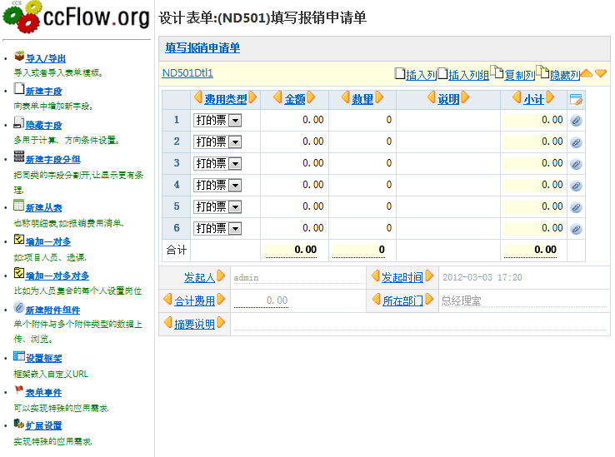
CCFlow 的组成-傻瓜表单设计器

Slide 7
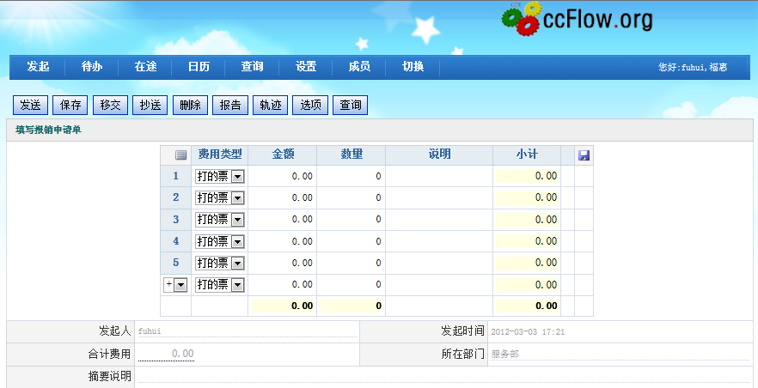
CCFlow 的组成-IE流程解释执行器

Slide 8
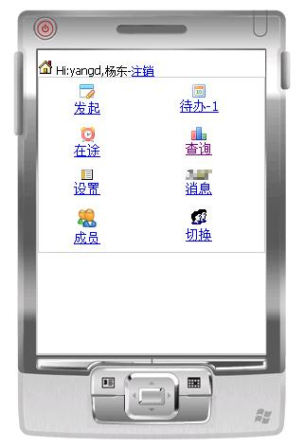
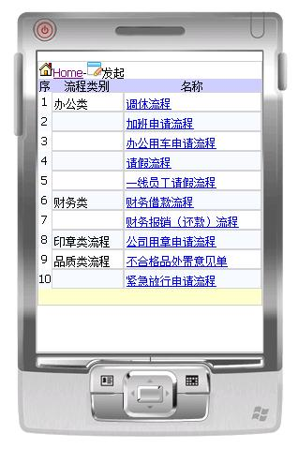
CCFlow 的组成-手机流程解释执行器

Slide 9
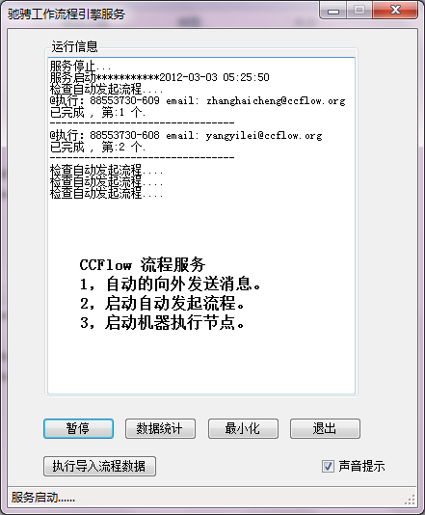
CCFlow 的组成-流程服务

Slide 10
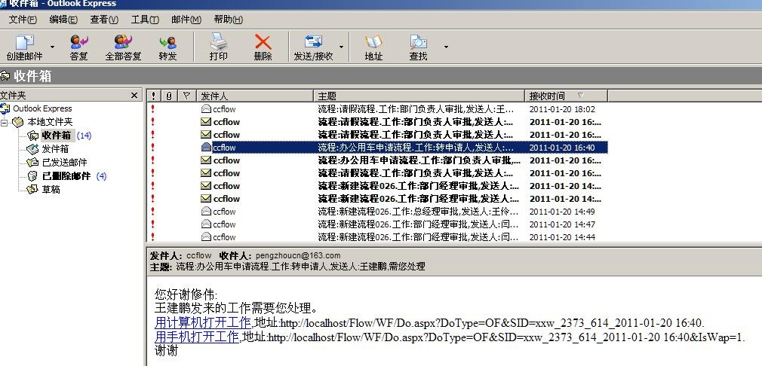
CCFlow的消息机制邮件提醒

Slide 11
流程的基础知识
流程的模式
流程分为如下4种运行模式。
1，线性流程
2，同步分合流
3，异步分合流
4，父子流程

Slide 12
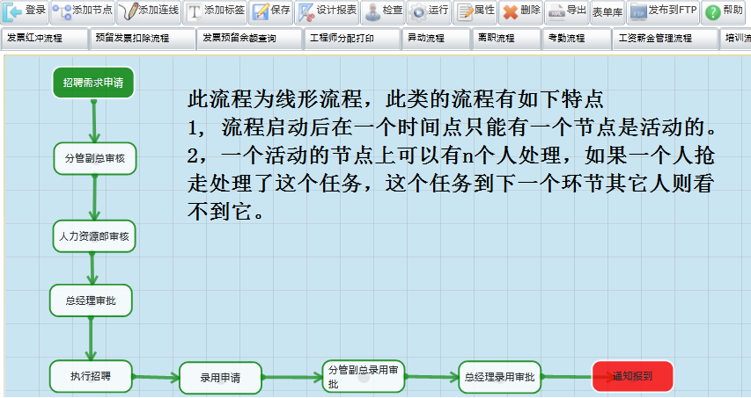
流程的基础知识-线形流程

Slide 13
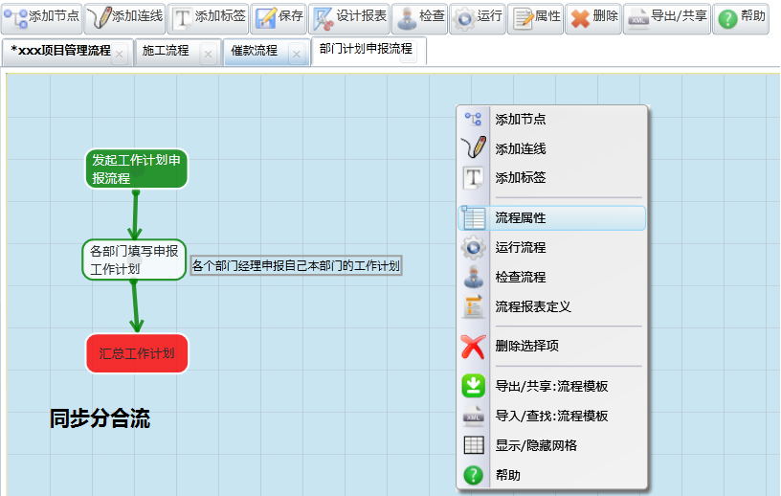
流程的基础知识-同步分合流

Slide 14
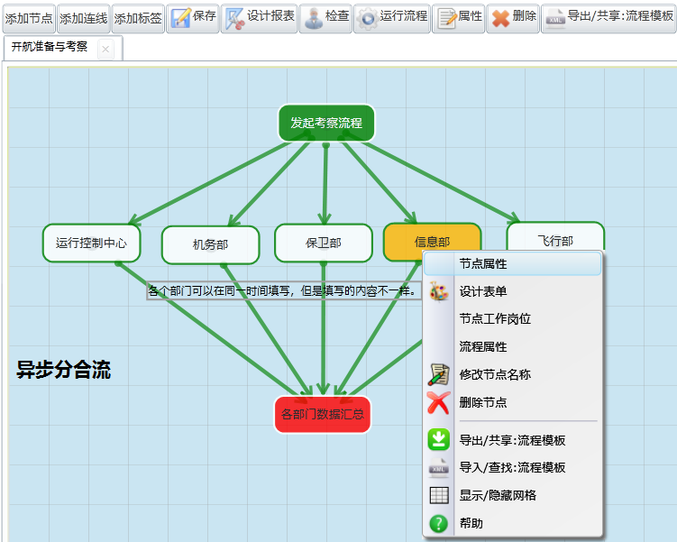
流程的基础知识-异步分合流

Slide 15
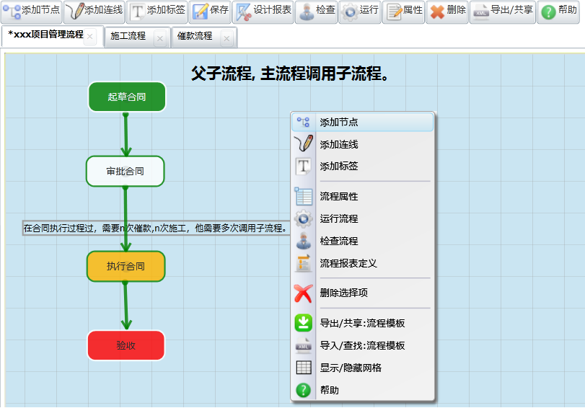
流程的基础知识-父子流程

Slide 16
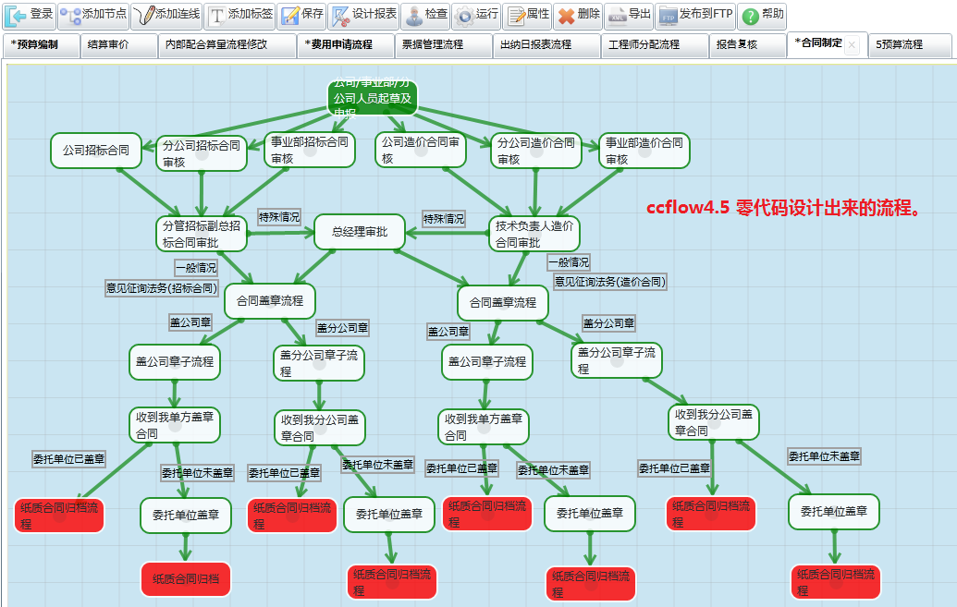
流程的元素
节点
表单
方向
方向条件
访问权限
单据打印
消息机制

Slide 17
设计流程就象设计一部汽车
前进（流程发送，前进，跳转）
后退（流程退回）
左右转弯(根据不同的条件转向)
鸣笛（消息提醒）
速度计(处理速度,要求按时完成)
定位，行驶查询(流程轨迹)

Slide 18
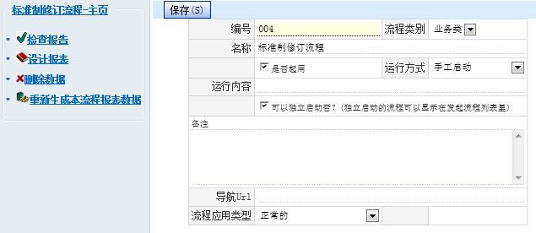
流程设计-流程属性

Slide 19
流程设计基础-流程运行方式
手工启动
指定人员按时启动
数据集驱动按时启动
触发方式启动

Slide 20
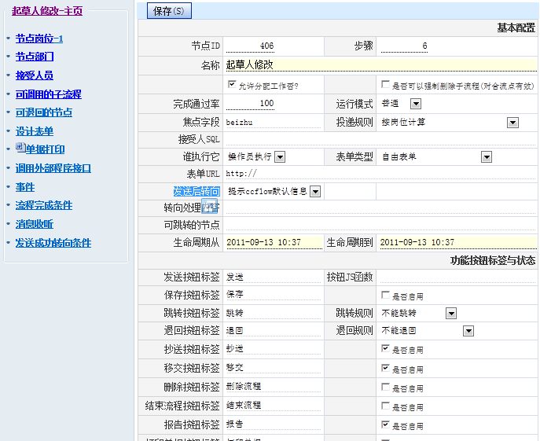
流程设计基础-节点属性

Slide 21
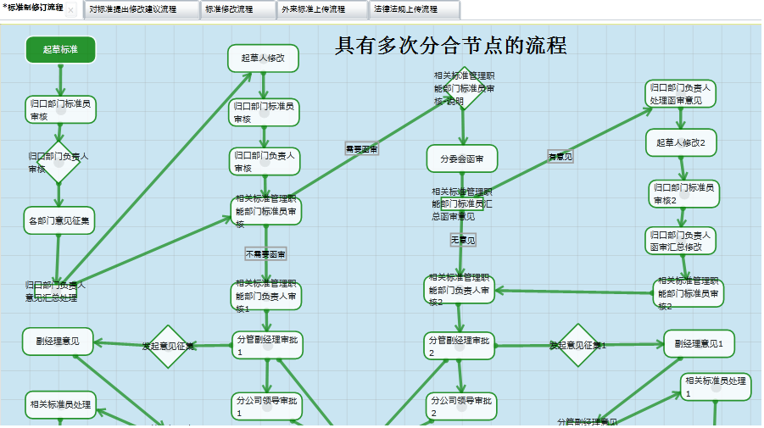
流程设计基础-节点类型
普通
分流
合流
分合流

Slide 22
流程设计-节点的访问规则
按岗位计算
按部门计算
按SQL计算
按设置的人员计算
由上一步发送人选择
按上一节点表单FK_Emp字段计算
按上一步操作人员
按上一步操作人员并自动跳转
能够访问该节点权限的控制方式

Slide 23
流程设计-节点执行方式
手工执行
机器执行
混合执行

Slide 24
流程设计-表单类型
傻瓜表单
自由表单
自定义表单
SDK表单
禁用(对多表单流程有效) 表单类型是该节点上表单的工作模式。

Slide 25
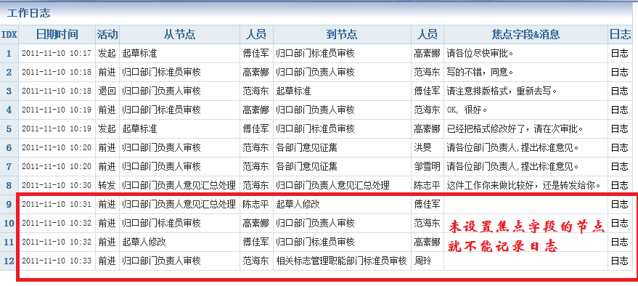
流程设计-节点属性的焦点字段
焦点字段是在一个表单的数据采集中可以概括的反映此表单的内容的重点字段，它对节点表单有效，它是为了显示一个可读工作报告的需要。比如在一个请假流程中，请假原因、审批意见、处理内容等都可以设置为焦点字段。

